Slide 1
Modèle en utilisant MT5
Source :
- Débat politique français (transcription)
Modèle utilisé :
- mT5 (multilingual Transformer)
- Fine-tuning sur nos données
Pourquoi mT5 :
- Modèle multilingue
- Adapté aux tâches de traduction

Slide 2
Modèle en utilisant MT5
Nettoyage des données :
- Normalisation (majuscules, suppression ponctuation)
- Uniformisation des entités (MACRON, LE_PEN)
- Filtrage des phrases aberrantes
- Vérification de l’alignement

Slide 3
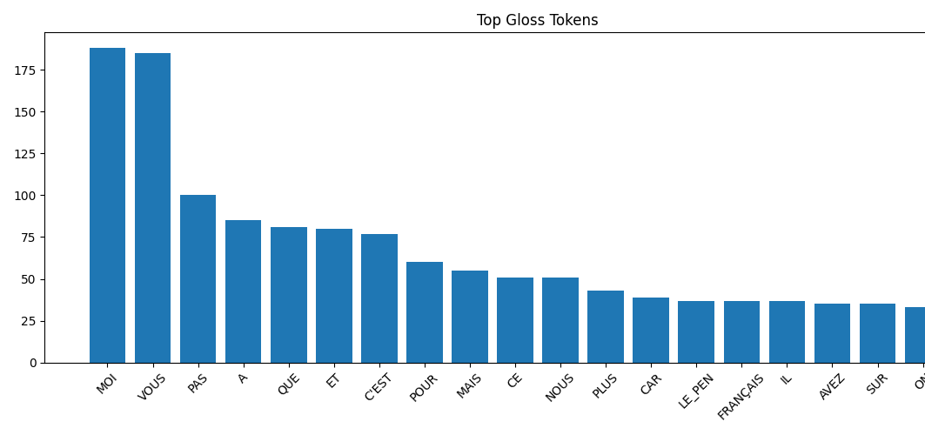
Modèle en utilisant MT5
Statistiques :
- 476 phrases
- Vocabulaire : ~1445 tokens

Slide 4
Résultat
Input : j'incite et j'enlève les charges et les impôts. Output : C'inciTE ET MOI ENLEVE TAXES ET IMPOTS
Input : Le président va présenter la réforme demain.
Output : C'EST PRESIDENTE VA PRESENTER REFORMATION DEMAIN
Input : mais vous pourrez asséner.
Ouput : MAIS VOUS POURLEZ ACHAT

Slide 5
Résultat
Problèmes observés :
- Confusion lexicale (POURREZ → POURLEZ)
- Biais de fréquence
- Sortie trop proche du français (présence de "CE", "NE", "L’ )

Slide 6
Modèle en utilisant MT5
Causes possibles :
- Données très limitées (~500 phrases)
- Gloss pas totalement normalisé
- Surapprentissage (overfitting)
Perspectives :
- Améliorer le nettoyage
- Augmenter les données
- Ajuster les paramètres de génération
- Tester d’autres modèles

